Slide 1


دعم التعلمات الأساس
– اللغة العربية –
المستوى
5
المسار 1
لبنة كلمة
الحصة 1
نسخة تجريبية خاصة بمؤسسات الريادة غير نهائية
- نسخة قيد التطوير -

Slide 2


خاص بالأستاذ(ة)
توجيهات لاستعمال العرض
شرائح خاصة بالأستاذ(ة)
إرشادات للشروحات والتعليمات التي يجب على الأستاذ(ة) قولها
أمثلة على التوجيهات للأستاذ(ة)
يطلب من التلاميذ قراءة الكلمات

Slide 3


أهـــداف الـحـصة
في نهاية حصة اليوم، سيكون 80% من المتعلمين على الأقل قادرين على:
توظيف معجم عن الطبيعة والإنسان لكتابة كلمات وجمل؛
.
قراءة سلسلة كلمات وجمل بطلاقة؛
تركيب جمل مفيدة انطلاقا من كلمات مبعثرة، وقراءتها.

Slide 4








أيقونات توجيهية
هذا النشاط مرتبط بتوظيف الألواح.
العمل الجماعي التفاعلي
يمر الأستاذ بين الصفوف
العمل الثنائي
عمل فردي على الكراسة
أصغي إلى أستاذي وألاحظ ما يفعله.
أُحَضِّرُ لوازمي المدرسية قبل بداية الدرس.
العمل في مجموعات صغرى

Slide 5

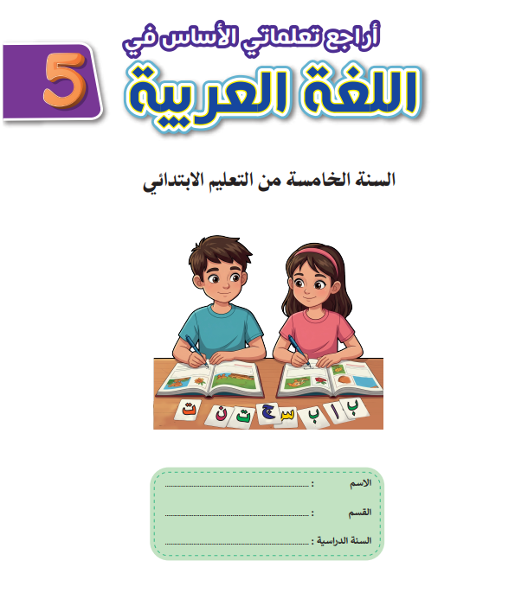

العدة اللازمة للحصة
الدفتر
اللوحة
الكراسة
بطاقات الكلمات

Slide 6

 |  | افتتاح الحصة: تعلم سلوك اليوم التصريح بالهدف
 |  | نشاط اعتيادي: إملاء كلمات تتضمن المدود والتضعيف
 |  | تحدث وإغناء المعجم: قراءة الصورة: ملاحظة لوحة الطبيعة والإنسان والتعبير عنها
 |  | أنشطة القراءة والكتابة: قراءة سلسلة الكلمات بطلاقة؛ قراءات فردية؛ قراءة الجمل بطلاقة؛ كتابة: تركيب جمل ونقلها على الدفاتر.
 |  | لعبة: - لعبة القفز على الكلمات
 |  | اختتام الحصة: - تذكير بالواجبات المنزلية وتبصر الحصة.
هيكلة الحصة
3 دقائق
05 دقيقة
15 دقيقة
40 دقيقة
5 دقائق
دقيقتان

Slide 7

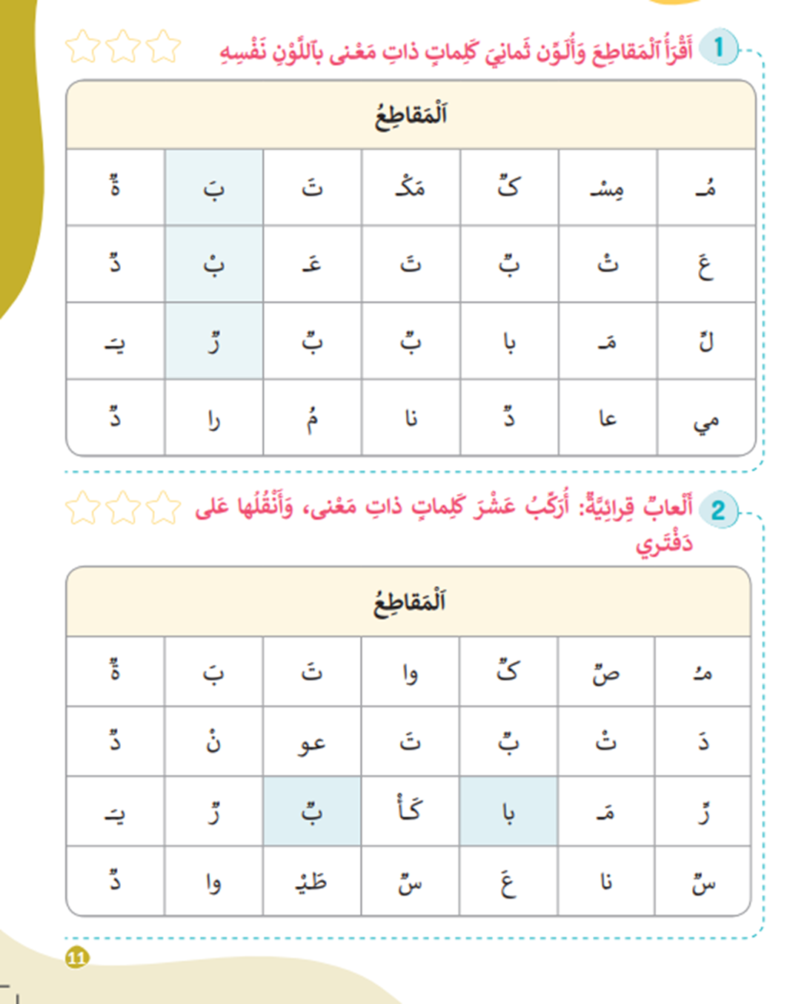
تتذكرون النشاط المنزلي الذي كلفتكم به نهاية الحصة السابقة(النشاط 2 الصفحة11). سأراقب ما قمتم به، قبل أن نبدأ حصة اليوم.
في منزلي سأقوم ب:
1- قراءة سلسة الكلمات النشاط 2 ص10 عدة مرات؛
2- أركب عشر كلمات انطلاقا من المقاطع الواردة في النشاط2 ص11؛
3- أستعد لعرض إنجازي على أستاذي في الحصة الموالية.

Slide 8
1
افتتاح الحصة

Slide 9
مرحبا بكم، سننطلق في حصة اللغة العربية.
سلوك اليوم
تذكير بشروط الانتباه والتركيز في الفصل

Slide 10


لنتذكر جميعا شروط الانتباه والتركيز. سأعرض الصور أولا، وأنتم تذكرون شفهيا السلوك المناسب لكل صورة.
أجلس بشكل صحيح في مكاني كما يوضحه أستاذي؛
أستمع بإمعان لتعليمات أستاذي وشرحِه؛
لا أصدر ضجيجا، ولا ألعب مع صديقي أثناء الدرس؛
أطلب الإذن من أستاذي قبل تقديم الجواب، وعند طرح السؤال، وعند الخروج إلى المرحاض؛
أنصح صديقي الذي لا يلتزم بهذه الشروط، لكي يلتزم بها.

Slide 11
يصرح الأستاذ بالهدف من الحصة بشكل واضح ومختصر. ويمكن تسجيله على جانب من السبورة.
في حصة اليوم سنعمل جميعا على تحقق الهدف الآتي:

Slide 12
2
إملاء
نشاط اعتيادي

Slide 13


سأملي عليكم بعض الكلمات. خذوا ألواحكم واستعدوا.
اُكتبوا : أطفال

Slide 14

الكل يرفع اللوحة عند الإشارة، لكي نصحح جميعا.
أَطْفالٌ
أَطْفالٌ؛ كلمة فيها مدّ بالألف بعد الفاء، وتتكون من 3 مقاطعَ: أَطْ/فا/لٌ. وتُكتب الهمزة فيها على الألف.

Slide 15
اُكتبوا : توت

Slide 16
الكل يرفع اللوحة عند الإشارة، لكي نصحح جميعا.
توتٌ
توتٌ؛ كلمة فيها مدّ بالواو، وتتكون من مقطعين: تو/تٌ وتُكتب بالتاء وليس بالثاء.

Slide 17
اُكتبوا : مثلث

Slide 18
الكل يرفع اللوحة عند الإشارة، لكي نصحح جميعا.
مُثَلَّثٌ
مُثَلَّثٌ؛ كلمة فيها شدة على اللام، وتتكون من أربعة مقاطع: مُـ/ثَلْـ/لَـ/ثٌ، وتُكتب بالثاء وليس بالتاء.

Slide 19
اُكتبوا : عدّ

Slide 20
الكل يرفع اللوحة عند الإشارة، لكي نصحح جميعا.
عَــدَّ
عَدَّ؛ كلمة فيها شدة على الدال، وتتكون من مقطعين: عَدْ/دَ.

Slide 21
3
قراءة الصورة: لوحة الطبيعة والإنسان
تحدث وإغناء المعجم

Slide 22

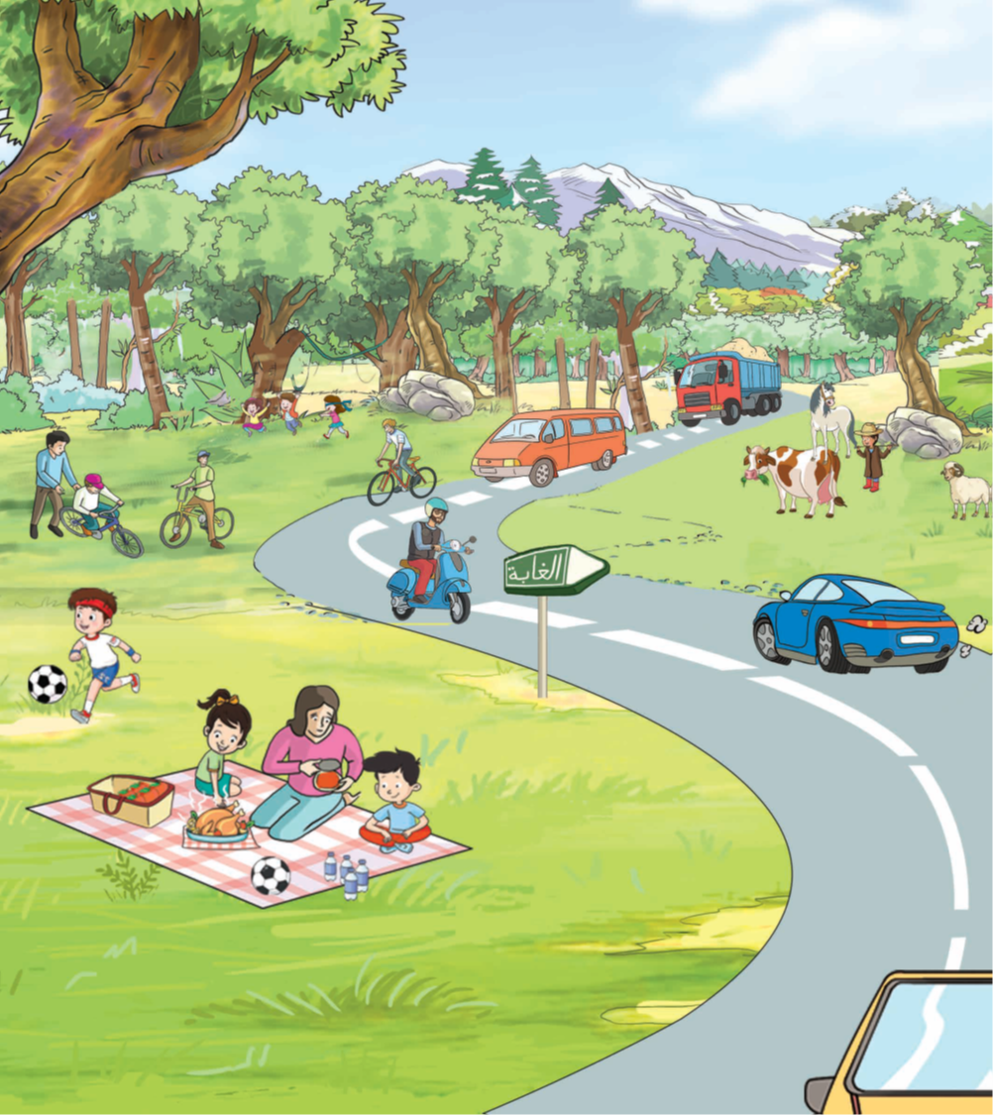

انتبهوا؛ سأقوم بملاحظة الصورة، ثم أشير إلى عنصر منها، وأعبر عنه بكلمة واحدة. مثلا: يلعب، وأركب الكلمة في جملة.

Slide 23

يكتب الأستاذ الكلمة والجملة على السبورة، ويقرأ بالموازاة مع الكتابة.
يَلْعَبُ اؐلْوَلَدُ اؐلْكُرَةَ في اؐلطّبيعَةِ.
يَلْعَبُ

Slide 24
الآن دوركم! كل واحد منكم سيعبر عن عنصر من عناصر الصورة بكلمة واحدة، ويركب الكلمة في جملة.

Slide 25

يشجع الأستاذ المتعثرين على التحدث، ويساعدهم على صياغة الجمل.

Slide 26


يكتب الأستاذ على السبورة الكلمات والجمل التي توصل إليها المتعلمون، ثم ينتدب بعض المتعلمين للقراءة . مثلا:
يَلْعَبُ اؐلْوَلَدُ اؐلْكُرَةَ في اؐلطّبيعَةِ.
يَلْعَبُ
يَسْتَمْتِعُ اؐلْأَطْفالُ بِاؐللَّعِبِ في اؐلْغابَةِ.
اَلْغابَةُ
يَحْتَرِمُ سَائِقُ اؐلسَّيّارَةِ مَمَرَّ اؐلرّاجِلينَ.
اَلسَّيّارَةُ
تَحْلُبُ اؐلْأُمُّ مْنَ اؐلْبَقَرَةِ حَليباً طَرِيّاً.
اَلْبَقَرَةُ

Slide 27


الآن، كل واحد منكم يختار جملة يقرأها بشكل هامس، وينقلها على دفتره.
سأمر بين الصفوف لمراقبة عملكم.

Slide 28
4
  قراءة سلسلة الكلمات بطلاقة؛
  قراءات فردية؛
  قراءة الجمل بطلاقة؛
  كتابة: تركيب جمل ونقلها على الدفاتر.
أنشطة القراءة والكتابة

Slide 29
انتبهوا جيدا، سأعرض مجموعة من الكلمات وأقرؤها، عليكم قراءتها مثلي.
مِحْراثٌ
بَقَرَةٌ
أسَدٌ
سَقى
حَرَثَ
حَقْلٌ

Slide 30
الآن دوركم. يطلب من المتعلمين قراءة الكلمات على السبورة بترتيب وبدونه، مع تصحيح الأخطاء.
مِحْراثٌ
بَقَرَةٌ
أسَدٌ
سَقى
حَرَثَ
حَقْلٌ

Slide 31

سننتقل إلى سلسلة كلمات أخرى، عليكم قراءتها أولا بشكل هامس في ثنائيات: أقرأ لزميلي.
حَصّادَةٌ
حَرَثوا
أَرْضٌ
أَشْجارٌ
زَيْتونُ
ضَوْءٌ

Slide 32

قراءات فردية جهرية، مع التصحيح.
حَصّادَةٌ
حَرَثوا
أَرْضٌ
أَشْجارٌ
زَيْتونُ
ضَوْءٌ

Slide 33

انتبهوا جيدا، سأعرض مجموعة من الجمل وأقرؤها، عليكم قراءتها مثلي.
يركز الأستاذ على الوصل بين الكلمات.
يَنْثُرُ أَبي اؐلْبُذورَ في اؐلْحَقْلِ.
يَحْصُدُ اؐلْفَلّاحُ اؐلزَّرْعَ بِاؐلْحَصّادَةِ.
يَرْعى أَخي اؐلْغَنَمَ في اؐلْمَرْجِ.

Slide 34

الآن دوركم، اقرؤوا الجمل أولا قراءة هامسة. سأمر بين الصفوف لتقديم المساعدة.
يَنْثُرُ أَبي اؐلْبُذورَ في اؐلْحَقْلِ.
يَحْصُدُ اؐلْفَلّاحُ اؐلزَّرْعَ بِاؐلْحَصّادَةِ.
يَرْعى أَخي اؐلْغَنَمَ في اؐلْمَرْجِ.

Slide 35

قراءات فردية جهرية مع تصحيح الأخطاء. كل متعلم يقرأ جملة واحدة.
يَنْثُرُ أَبي اؐلْبُذورَ في اؐلْحَقْلِ.
يَحْصُدُ اؐلْفَلّاحُ اؐلزَّرْعَ بِاؐلْحَصّادَةِ.
يَرْعى أَخي اؐلْغَنَمَ في اؐلْمَرْجِ.

Slide 36

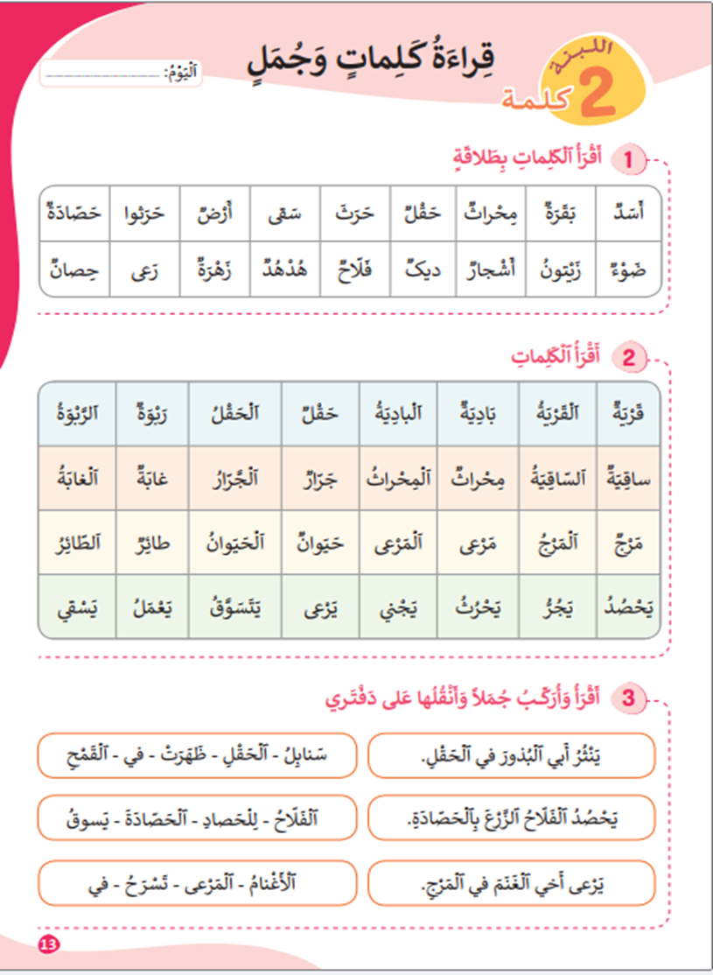
الآن، خذوا كراساتكم على الصفحة رقم: 13
أنشطة قرائية على الكراسات

Slide 37

سأقرأ السطر الأول من سلسلة الكلمات على الكراسة(النشاط1)، وعليكم أن تفعلوا مثلي.

Slide 38

الآن دوركم، في ثنائيات كل واحد يقرأ لزميله قراءة هامسة, سأمر بين الصفوف لتتبع قراءاتكم.

Slide 39

قراءات فردية مع التصحيح، كل متعلم يقرأ سطرا.

Slide 40

الآن سأقرأ سلسلة الكلمات (النشاط2)، ستقرأون مثلي.

Slide 41
يعرض الأستاذ كلمات السطر الأول من النشاط 2 ويقرأها. يمكن الإشارة إلى التغيير بعد إضافة (ال).
رَبْوَةٌ
حَقْلٌ
بَادِيَةٌ
قَرْيَةٌ
اَلرَّبْوَةُ
اَلْحَقْلُ
اَلْبادِيَةُ
اَلْقَرْيَةُ

Slide 42
الآن دوكم، كل متعلم يقرأ سطرا من سلسلة الكلمات النشاط 2، ويتم تصحيح الاخطاء.

Slide 43

انتبهوا، في النشاط3، لاحظوا كيف سأركب جملة انطلاقا من الكلمات المبعثرة.

Slide 44
انتبهوا(على السبورة)، في النشاط3، لاحظوا كيف سأركب جملة انطلاقا من الكلمات المبعثرة.
سَنابِلُ | اؐلْحَقْلِ | ظَهَرَتْ | في | اؐلْقَمْحِ
اؐلْحَقْلِ
في
اؐلْقَمْحِ
سَنابِلُ
ظَهَرَتْ
ظَهَرَتْ سَنابِلُ اؐلْقَمْحِ في اؐلْحَقْلِ.

Slide 45

الآن خذوا دفاتركم، وركبوا الجملتين(النشاط3) انطلاقا من الكلمات المبعثرة. سأمر بين الصفون لتتبع عملكم.
اؐلْفَلّاحُ | لِلْحَصادِ | اؐلْحَصّادَةَ | يَسوقُ
اؐلْأَغْنامُ | اؐلْمَرْعى | تَسْرَحُ | في

Slide 46

بعد الإنجاز الفردي. الآن في ثنائيات، كل متعلم يعرض على زميله الجملتين التي توصل إليهما، ويناقش معه.
اؐلْفَلّاحُ | لِلْحَصادِ | اؐلْحَصّادَةَ | يَسوقُ
اؐلْأَغْنامُ | اؐلْمَرْعى | تَسْرَحُ | في

Slide 47

تصحيح جماعي على السبورة.
اؐلْفَلّاحُ | لِلْحَصادِ | اؐلْحَصّادَةَ | يَسوقُ
يَسوقُ اؐلْفَلاّحُ اؐلْحَصّادَةَ لِلْحَصادِ.
اؐلْأَغْنامُ | اؐلْمَرْعى | تَسْرَحُ | في
تَسْرَحُ اؐلْأَغْنامُ في اؐلْمَرْعى.

Slide 48
الآن سأسألكم عما تتذكرونه جيدا من الحصة، ركزوا جيدا:
ما الكلمات التي تتذكرونها؟
ما الجمل التي تتذكرونها؟

Slide 49


خذوا ألواحكم، كل واحد منكم يكتب كلمة جديدة تعلمها هذا اليوم:
أكتب على لوحتي كلمة جديدة تعلمتها هذا اليوم:

Slide 50

القفز على الكلمات
5
ألعاب

Slide 51
يعد الأستاذ والتلاميذ بطاقات الكلمات بشكل قبلي، مع توظيف الكلمات التي تم ترويجا في حصة اليوم؛ لأجل ترسيخها؛
يمكن تركيب جمل قصيرة مفيدة انطلاقا من الكلمات، مع قراءتها بشكل متسلسل على الحجلة المرسومة على الأرض؛
يمكن وضع كلمات مبعثرة على الخانات وقراءتها، ثم مطالبة المتعلمين بإعادة الترتيب؛ لتكوين جمل مفيدة؛
يمكن الاجتهاد في تنويع ألعاب القفز بتوظيف البطاقات، مع استحضار البعد القرائي دائما.

Slide 52
الواجبات المنزلية
تبصر الحصة
6
اختتام الحصة

Slide 53


في منازلكم، ستشتغلون على الكراسة الصفحة: 13 سأراقب عملكم بداية الحصة الموالية إن شاء الله.
في منزلي سأقوم ب:
1- قراءة سلسة الكلمات في النشاطين 1 و2 عدة مرات؛
2- أقرأ الكلمات بدقة وسرعة على أحد أفراد عائلتي؛
3- أقرأ الجمل في النشاط 3 ، وأعيد تركيب الجمل من الكلمات المبعثرة وأنقلها على دفتري؛
4- أستعد لعرض إنجازي على أستاذي في الحصة المقبلة.

Slide 54
أنهينا حصة اللغة العربية لهذا اليوم، شكرا لحسن تفاعلكم.
إلى اللقاء... نلتقي في الحصة القادمة إن شاء الله

Slide 55
تبصر الحصة
يسجل الأستاذ ملاحظاته عن الحصة على المذكرة اليومية، ومدى تفاعل المتعلمين مع مجرياتها؛
يسجل النسبة المئوية التي يقدرها لتحقق أهداف الحصة.

